Slide 1
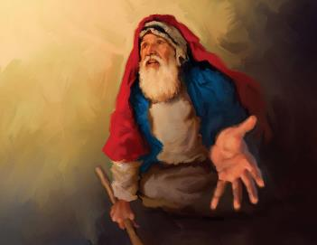
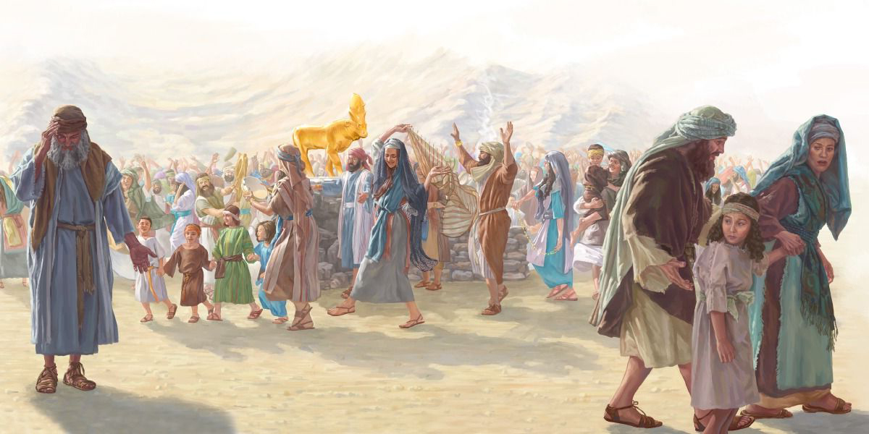
UBUHAKANYI NO GUSABIRWA IMBABAZI
Icyigisho cya 11 cyo ku wa 13 Nzeri 2025

Slide 2
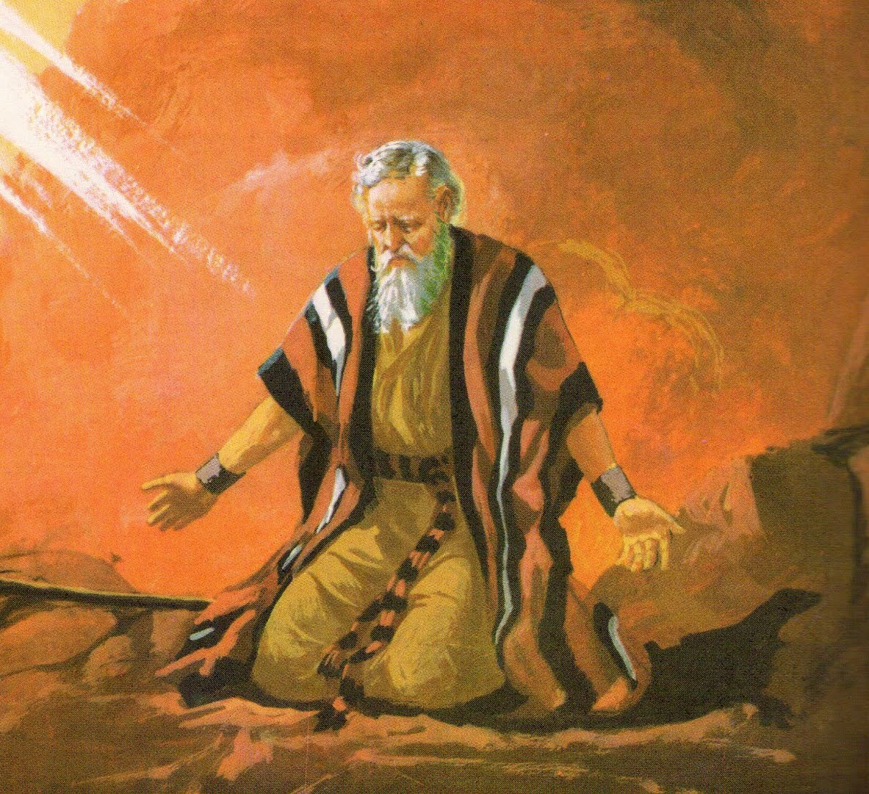
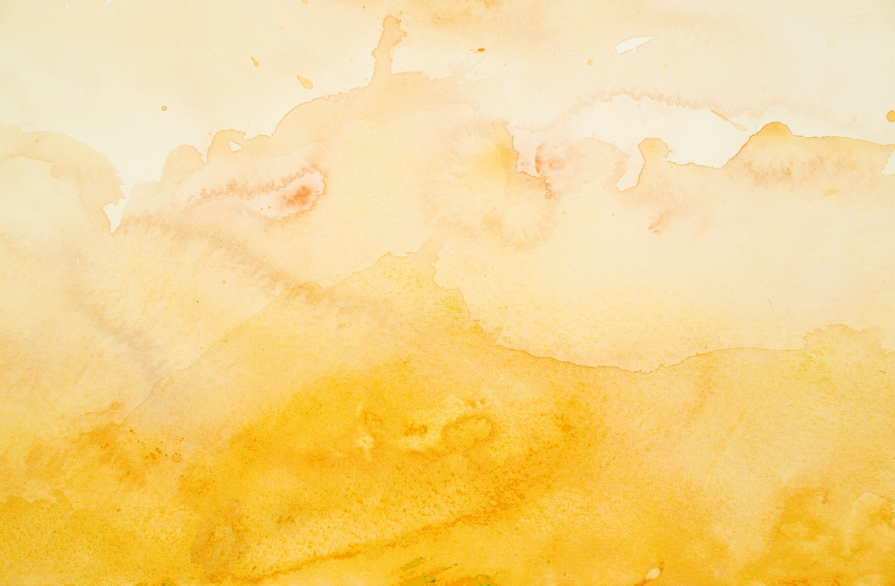
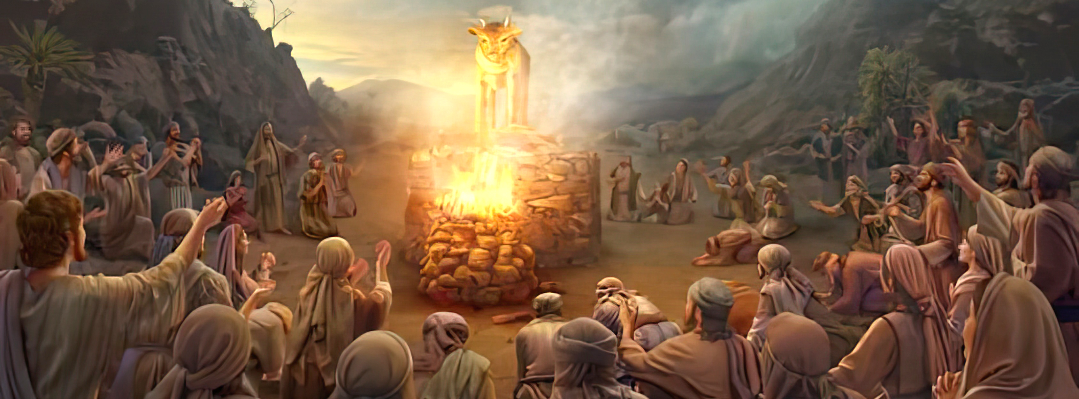
“Mose asubira aho Uwiteka ari aramubwira ati ‘Nyamuneka nyumvira! Ubwo bwoko bwakoze icyaha gikomeye koko, bwiremeye imana y’izahabu! Ariko wakwemera kubababarira icyaha cyabo, byaba byiza ariko nutabyemera, mpanagura unkure mu gitabo cyawe wanditse’ ”
Kuva 32:31, 32

Slide 3

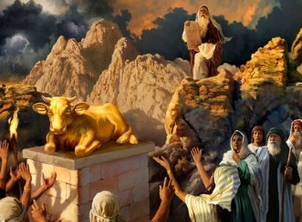
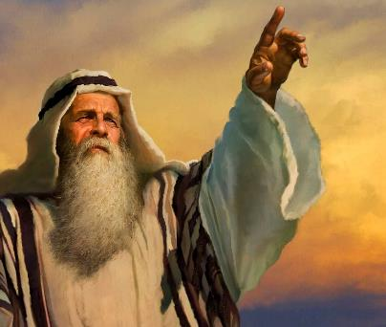


“Bateshutse vuba bava mu nzira nabategetse” (Kuva 32:8).
Nyuma gato y’uko Abisirayeli bahawe Amategeko Cumi, bakongera no kubwirwa ko batagomba kurema ibishushanyo (Kuva 20:23), baremye inyana y’izahabu ngo bayiramye.
Imbere y’ubu buhakanyi, Imana yasabye Mose uruhushya rwo kurimbura Abisirayeli, akaba ari we ihindura ishyanga rishya (Kuva 32:10). Nubwo abantu bagize ubuhakanyi, Mose yabatakambiye imbere y’Imana inshuro ebyiri abasabira imbabazi badakwiriye.
Ubuhakanyi:
Intege nke za Aroni (Kuva 32:1–5)
Umunsi Mukuru w’Inyana (Kuva 32:6)
Ubuhenebere bwo kuramya ibigirwamana (Kuva 32:7–8)
Gusabirwa imbabazi:
“Shira uburakari bwawe bw’inkazi!” (Kuva 32:9–29)
“Mpanagura unkure mu gitabo cyawe wanditse!” (Kuva 32:30–32)

Slide 4

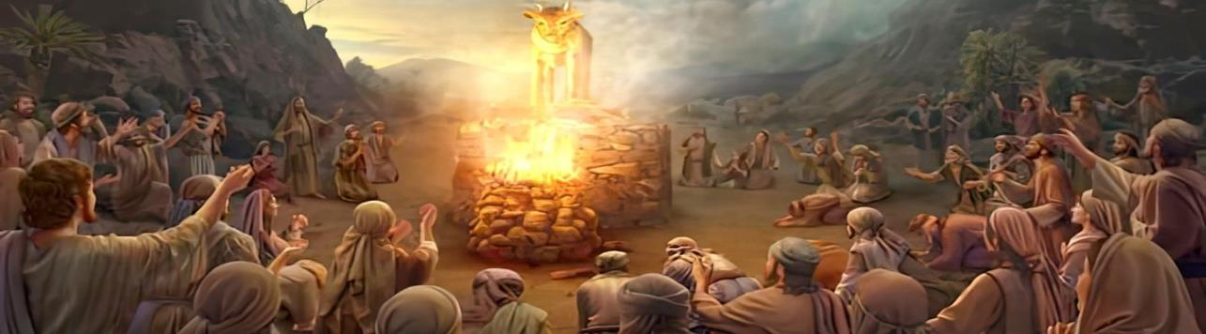
UBUHAKANYI

Slide 5

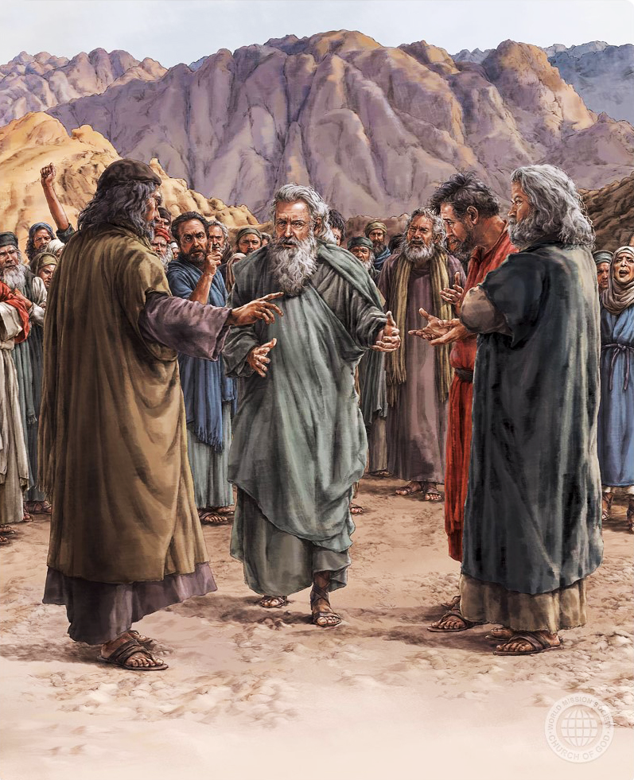
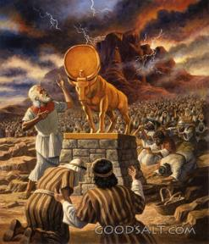
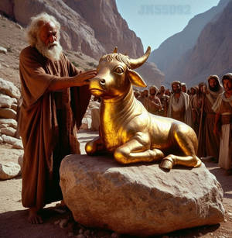
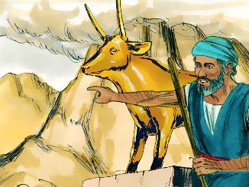
INTEGE NKE ZA ARONI
“Aroni abibonye yubaka igicaniro imbere yacyo, avuga ijwi rirenga ati ‘Ejo hazaba umunsi mukuru w’Uwiteka’ ” (Kuva 32:5)
Nubwo ijambo ry’Uruheburayo elohim ari ubwinshi bw’“imana,” rikunze gukoreshwa mu kwerekeza ku Mana imwe: “Ndi Uwiteka Imana [elohim] yawe, yagukuye mu gihugu cya Egiputa” (Kuva 20:2).
Mu gihe Mose yari adahari, abantu basabye Aroni kubaremera elohim ugaragara bashoboraga kuramya (Kuva 32:1). Ntibatinze kwibagirwa amategeko bari barakiriye kandi bakiyemeza kuyakurikiza (Kuva 24:7).
Kuba Aroni yarabanje kwanga kugerageza guturisha abantu (Kuva 32:2) byatumye ayobora ubuhakanyi aho kuburandura.
Aho kubibutsa ko bibuzanijwe kurema ibishushanyo, Aroni yabaremeye inyana mu izahabu, maze aratangaza ngo “Iyi ni yo mana [elohim] yawe wa bwoko bw’Abisirayeli we, yagukuye mu gihugu cya Egiputa!” (Kuva 32:4).

Slide 6

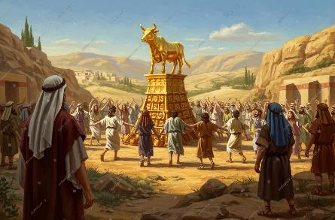
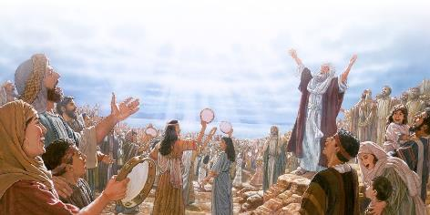
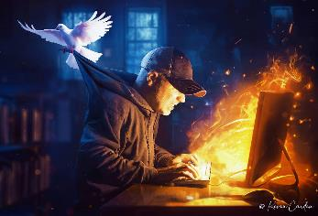
UMUNSI MUKURU W’INYANA
“Bukeye bazinduka kare batamba ibitambo byoswa, bazana ibitambo by’uko bari amahoro, abantu bicazwa no kurya no kunywa, bahagurutswa no gukina” (Kuva 32:6)
Igihe Abisirayeli biremeraga ikigirwamana mu ishusho y’inyana, batesheje agaciro Imana Ishoborabyose bayigeza ku ishusho y’itungo, baramya ikiremwa aho kuramya Umuremyi (Abaroma 1:23).
Bibwiye ibitagira epfo na ruguru batekereza ko ishusho bacuze ishobora kubayobora. Bashobora no kuba baratekereje ko elohim ubwe yahindutse inyana (Kuva 32:24)!
Muby’ukuri, baretse kuramya Imana bajya kuramya abadayimoni (Gutegeka 32:17). Mu gihe baramyaga Imana, bari bakuze mu mico-monera, kuko bari barahindutse nk’Imana.
Mu kuramya abadayimoni, batangiye kwiyonona, kuko bashushe nk’abadayimoni baramyaga.
Iyo tudahaye imitima yacu Umuremyi, ahubwo tugakorera ikigirwamana (dore ko hariho byinshi), bitinde bitebuke bizatuganisha ku kononekara mu mico-mbonera.

Slide 7

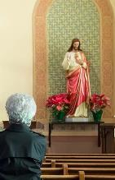
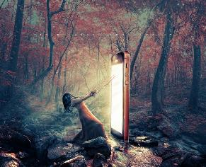


UBUHENEBERE BWO KURAMYA IBIGIRWAMANA
“Uwiteka abwira Mose ati ‘Manuka ugende, kuko ubwoko bwawe wakuye mu gihugu cya Egiputa bwiyononnye.’” (Kuva 32:7)
Kunamira igishushanyo (nubwo cyaba gihagarariye Imana ubwayo, Kristo, cyangwa abera bayo) ni ukwica Amategeko y’Imana (Kuva 20:3–6), bityo umuntu akajya mu cyaha n’ubuhenebere.
Kuramya ibigirwamana mu kinyejana cya 21 bivuze iki? Kuramya ibigirwamana ni ugusenga ikintu gisimbura Imana. Ikigirwamana ni ikintu cyose gifata ibitekerezo byacu, urukundo, igihe, n’ibitekerezo byacu kuruta Imana, kandi bikabāta intekerezo zacu.
Turamya ibihe bigirwamana? Wakora urutonde rwawe. Bimwe muri byo: isūmbwe, amafaranga, ububasha, igitsina, ibiryo, akazi, imbuga nkoranyambaga …
Gusenga ibigirwamana biganisha ku ki? Kamere yacu, uburyo bwo gutekereza, amarangamutima, ndetse n’imibanire yacu n’abandi birahinduka. Umubano nyawo n’Imana tuwugurāna ibikorwa bidafite ishingiro kandi bidasobanutse bidashobora kudukiza.

Slide 8

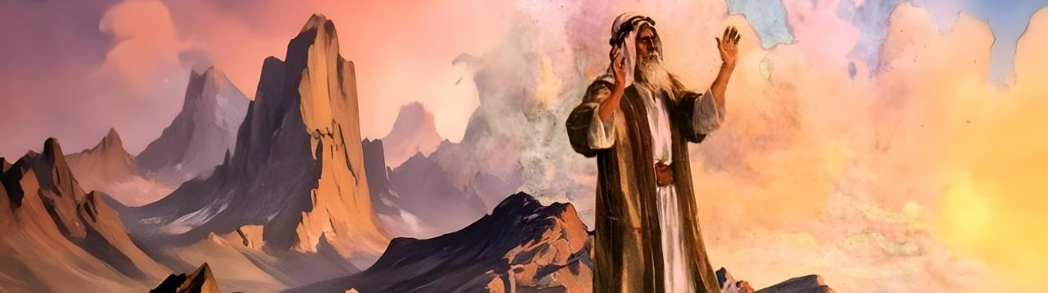
GUSABIRWA IMBABAZI

Slide 9

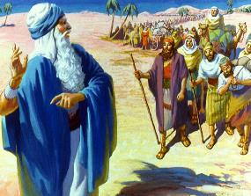
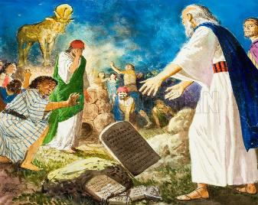
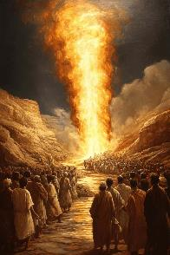
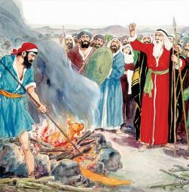
“SHIRA UBURAKARI BWAWE BW’INKAZI!”
“Ni iki cyatuma uvugisha Abanyegiputa bati ‘Kubagirira nabi ni ko yabakuriye ino ngo ibīcire mu misozi miremire, ibarimbure, ibakure mu isi’? Shira uburakari bwawe bw’inkazi, wibuze inabi ushaka kugirira ubwoko bwawe!’ ” (Kuva 32:12)
Imana yabwiye Mose iti: “Manuka ugende, kuko ubwoko BWAWE WAkuye mu gihugu cya Egiputa bwiyononnye.” (Kuva 32:7).
Mose yasubije neza ati: “Ntabwo ari ubwoko bwanjye, ahubwo ni ubwawe; ntabwo ari jye wababātūye, ahubwo ni wowe” (Kuva 32:11). Imana yamusabye kuyemerera akarimbura Abisirayeli (Kuva 32:10), ariko Mose yanze gutanga uruhushya nk’urwo.
Uburakari bw’Imana bwari bunyuze mu kuri, ariko Mose yari azi ko “imbabazi zinesha urubanza” (Yakobo 2:13). Amaze gusabira Abisirayeli, kandi yizeye ko Imana yaretse uburakari bwayo, yamanutse (arakaye) umusozi (Kuva 32:12–15). Abonye ubuhakanyi, yamennye ikimenyetso cy’isezerano: ibisate by’amabuye (Kuva 32:19).
Nyuma yo kumva urwitwazo rudafatika rwa mukuru we, Mose yafashe icyemezo gikomeye cyo guhagarika ako kayubi (Kuva 32:20–28).

Slide 10

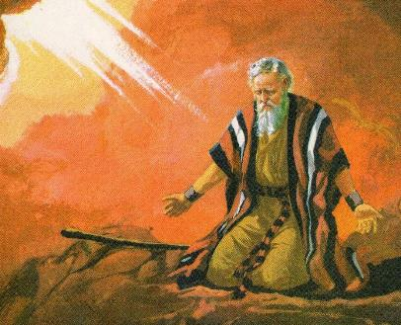
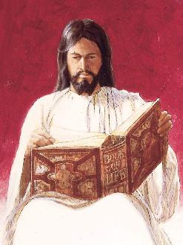
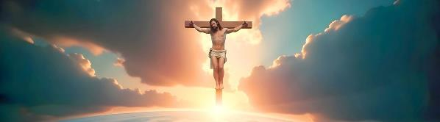
“MPANAGURA UNKURE MU GITABO CYAWE WANDITSE!”
“Ariko wakwemera kubababarira icyaha cyabo, byaba byiza ariko nutabyemera, mpanagura unkure mu gitabo cyawe wanditse!” (Kuva 32:32)
Mu gusabira ubwoko imbabazi kwe kwa mbere, Mose yaburijemo kurimbuka kwabo. Ariko byaragaragaye ko nyuma y’ubu bwigomeke, Imana itajyaga kongera kubaha imigisha. Kubw’ibyo, [Mose] yahisemo kubasabira imbabazi ubwa kabiri (Kuva 32:30).
Mose yari yiteguye gutakaza agakiza ke mu gihe ubwoko butari kuba bubabariwe (Kuva 32:31–32). Ariko, ntabwo imbabazi Mose yasabaga ari izisanzwe, kuko atakoresheje ijambo risanzwe ry’Uruheburayo “kubabarira." Yasabye Imana ko “yikorera” icyaha cy’ubwoko.
Ibi byarengurizaga ku kuvuga ko Imana ubwayo yajyaga kwikorera icyaha cy’umuntu, ikariha ikiguzi cyacyo: urupfu (Yesaya 53:6; Abaroma 6:23). Ibi ni byo nyiri’izina Yesu yakoreye ku musaraba. Yikoreye ibyaha byacu kugira ngo apfe urupfu twari dukwiriye (1 Petero 2:24).

Slide 11

E.G. White, Abakurambere n’Abahanuzi, igice cya 28, p. 2010
“Muri icyo gihe bari bategereje, cyari igihe cyo gutekereza ku mategeko y’Imana bari barumvise no gutegurira imitima yabo kwakira uguhishurirwa kundi Imana yajyaga kuboherereza. Nta gihe gihagije bafashe ngo bakore uwo murimo; kandi iyo bakora batyo bagashaka kurushaho gusobanukirwa n’ibyo Imana ibasaba, ndetse bagacishiriza bugufi imitima yabo imbere yayo, bajyaga kurindwa ikigeragezo. Nyamara ibyo ntibabikoze, maze bidatinze ntibagira icyo bitaho, barirengagiza kandi bica amategeko. […]
Bumvise nta shyikizo bafite igihe umuyobozi wabo adahari, maze bisubirira mu migenzo yabo ya kera ya gipagani. […] Abantu bifuzaga igishushanyo gihagarariye Imana kugira ngo kibajye imbere mu cyimbo cya Mose.”

